Slide 1
CONTAMINACION
RIO MATANZA-RIACHUELO

Slide 2
RIACHUELO ANTES

Slide 3
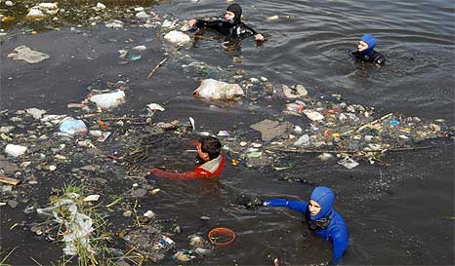
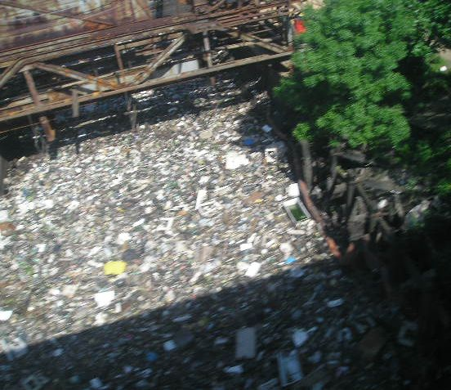
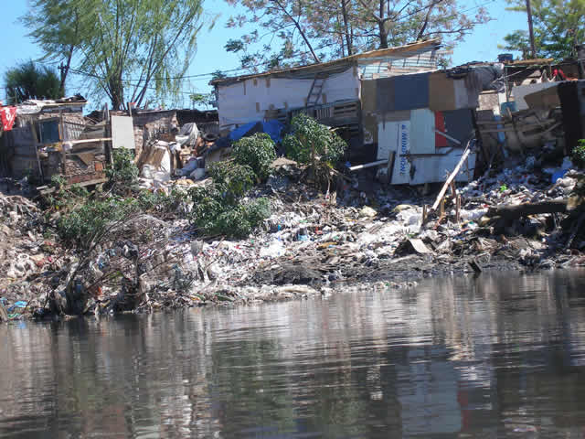
RIACHUELO EN LA ACTUALIDAD

Slide 4
LO QUE MENOS TIENE
EL RIACHUELO ES AGUA

Slide 5
CONCENTRACIONES DE MERCURIO, ZINC, PLOMO Y CROMO; 50 VECES SUPERIOS A LOS NIVELES MAXIMOS PERMITIDOS

Slide 6
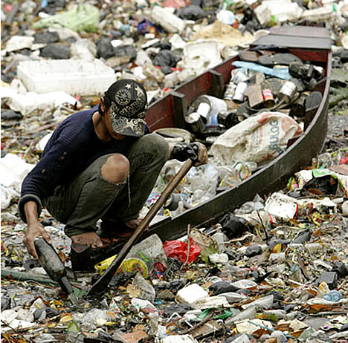
Y ESTOS SON ALGUNOS DE LOS EFECTOS Y ENFERMEDADES QUE SE CONTRAEN EN LA ZONA…

Slide 7
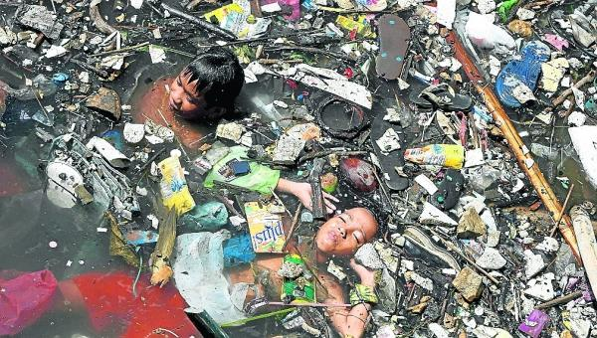
Cáncer, cianosis, retraso mental, alteraciones neurológicas, abortos espontáneos, y demás patologías y enfermedades

Slide 8
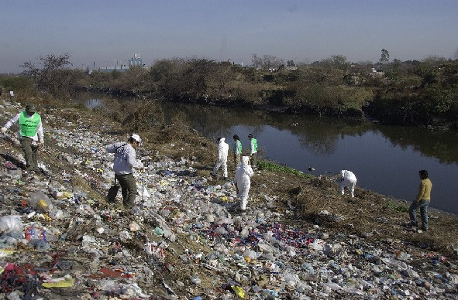
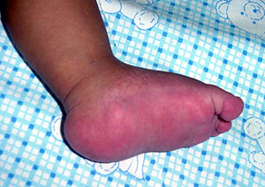
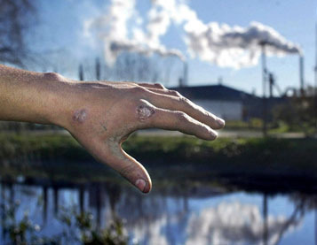
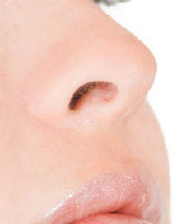
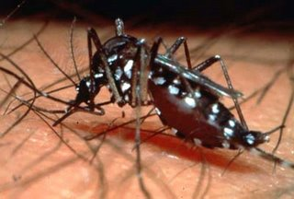
Hepatitis, perdida del olfato, dengue, leptospirosis y hantavirus entre otras

Slide 9
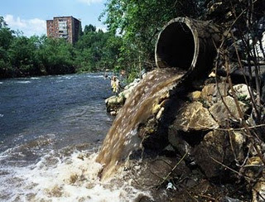
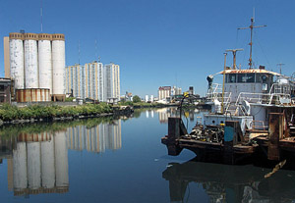
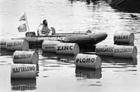
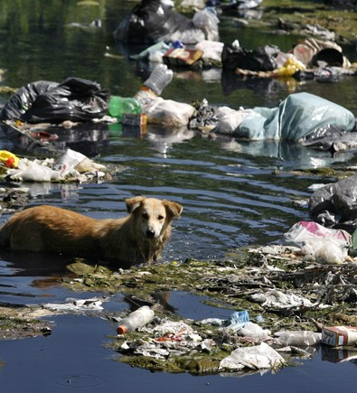
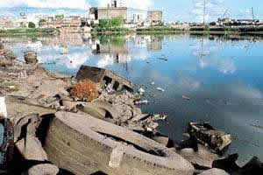
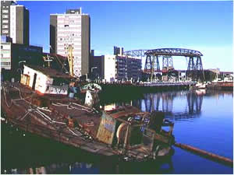
Entonces… ¿porque seguimos contaminando?
¿ porque permitimos que las empresas tiren sus residuos?
¿Por qué no hacemos nada para frenar esta grave situación?

Slide 10
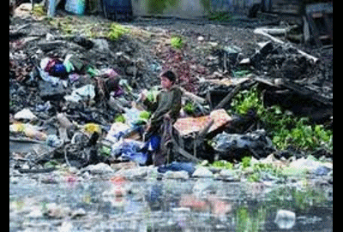
NADIE QUE VIVA EN LA CUENCA O CERCA DE ELLA QUEDA EXENTO DE SUS CONSECUENCIAS

Slide 11
Al fin y al cabo el agua es de todos y somos todos los que la utilizamos, porque ,por más que no la cuidemos e ignoremos su importancia es el recurso mas utilizado en el mundo

Slide 12
Sin embargo seguimos contribuyendo a un destino sin ella, se han preguntado ¿Qué seria la vida sin agua? O ¿si toda ella estuviera contaminada? Que sería de nosotros, de las plantas, de los animales del mundo…
...Entonces comencemos ayudando a lo que nos rodea.
¡RIACHUELO LIMPIO YA!

